Slide 1
Kəskin Pankreatit
T.ü.f.d Taryel İsgəndər oğlu Ömərov
ATU, I cərrahi xəstəliklər kafedrası

Slide 2
Tərifi
Kəskin pankreatit (KP) mədəaltı vəzin öz enzimlərinin vəzdaxili aktivləşməsi nəticəsində vəzidə və ətraf toxumalarda baş verən enzimatik destruksiyadır, orqanizmdə SİRS, sepsis və digər ağırlaşmalar törədə bilir.

Slide 3
Rastgəlmə tezliyi
Qarının kəskin cərrahi xəstəlikləri arasında pankreatitin rast gəlmə tezliyi 5-15% təşkil edir. Ən çox 30-60 yaş arasında rast gəlir, kişilərdə daha çox alkoqol mənşəli, qadınlarda isə, daha çox biliar mənşəli pankreatitlərə təsadüf edilir.

Slide 4
Təsnifatı
Səbəbinə görə
Duktogen
Qeyri-duktogen
Gedişinə görə
Yüngül gedişli (ödematoz)
Orta (destruktiv)
Ağır gedişli (orqan yetməzlikləri
Patomorfologiyasına görə
Ödematoz (mikronekrozlar)
Destruktiv
» Yağ nekrozu
» Hemorragik nekroz
Ağırlıq dərəcələrinə görə
Ranson
İmre-Glasqo
APACHE
Sadə klinik
Digər

Slide 5
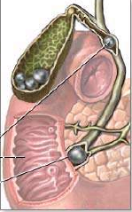
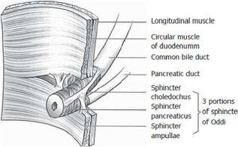
Etiologiya
DUKTOGEN səbəblər
Öd yolları xəstəlikləri (40%)
Şiş
Pankreas daşları (alkoqol)
Ampulyar stenoz
Askaridlər, qurdlar
Duktal anastomozlar
Duodenal obstruksiya
Axacaq zədələnməsi

Slide 6
Etiologiya
Qeyri-Duktogen səbəblər
Hiperlipidemiya
Hiperkalsemiya
Dərmanlar
Alkoqol – 35-40%
Travma (extermal, operativ, retroqrad)
İşemiya
Hipotenziya
Kardiopulmonar əməliyyat
Tromboemboleya
Vaskulit
Virus infeksiyası
İdiopatik
Digər

Slide 7
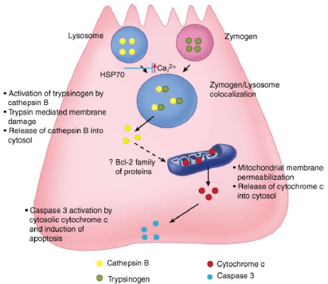
Patogenez
Etioloji amillər birbaşa və ya dolayı yollarla (duktal hipertenziya, travma, toksik, işemiya, intrasellular transportunun pozulması) ilk olaraq asinar hüceyrələrdə zədələnmə törədirlər
Asinar hüceyrələrin zədələnməsi lizosomalardakı aktiv enzimlərin xaricə çıxmasına və zimogen qranullardakı qeyri-aktiv fermentlərin aktivləşməsinə şərait yaradır (tripsin, ximotripsin, elastaza, kollagenaza, karboksipeptidaza, fosfolipaza və s).

Slide 8
Patogenez
E T İ O L O J İ A M İ L L Ə R
Toksik, travma, işemiya
Duktal obstruksiya
Hipertenziya
İntrasellular transport
pozulması
Asinar zədələnmə
Lizosomal enzimlərin bayıra çıxması
MAV ekzokrin enzimlərinin aktivləşməsi
(tripsin, elastaza, kollagenaza, fosfolipaza və s.)
Toxumaların enzimatik
destruksiyası
Bioloji aktiv
maddələr
Ödem
Nekroz
İltihab
SİRS
Hipovolemiya
Hipotenziya
Hipoksiya
ŞOK SEPSİS MOY

Slide 9
Gedişi
KƏSKİN PANKREATİT
85-90%
10-15%
1%
ÖDEMLİ
yüngül
DESTRUKTİV
orta
FULMİNANT
ağır
90-95%
60-70%
Sağalma
AĞIRLAŞMA
Letal
40-80%
Psevdokist
Qanaxma
Abses
Fleqmona
Peritonit
Letal
20-40%

Slide 10
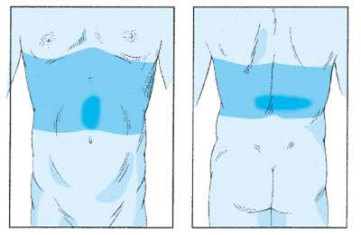
Klinikası
Kəskin başlayan, güclü və davam edən epiqastral və kəmərləyici ağrı
Ürəkbulanma, qusmalar (aramsız) və zəif hərarət
Taxikardiya və hipotenziya
Qarın yumşaq, lakin epiqastral və sol qabırğaaltı, eyni zamanda beldə ağrı
Xəstəliyin 3-4-cü günlərində əllənən infiltrat (destruktiv pankreatitdə)
Periumblikal və yanlarda qançırlar (Cullen və Gray-Turner əlamətləri) ağır formalarda rast gəlir.

Slide 11
Diaqnostika
ANAMNEZ
  Çoxlu qida, alkoqol
  Öd yolu xəstəlikləri
  Dərman, əməliyyat
  Pankreatit
  Güclü kəmərvari ağrı
  Davamlı qusma
LABORATOR
  Hiperamilazemiya
  Hiperamilazuriya
  Lipazemiya
  CRP- kəskin artması
  Hipokalsemiya
  TAP-tripsin aktivləşdirici fermentin artması
OBYEKTİV MÜAYİNƏ
  Ağır vəziyyət
  Hipotenziya
  Yumşaq qarın, meteorizm
  Köndələn gərginlik
  Peritonit simpt.ola bilər
  Mondor simptomu
  Grey-Turner smptomu
  Cullen simptomu
İNSTRUMENTAL
  USM - ödem, maye
  EUS
  KT - böyümə, ödem, nekroz, maye
  MRT - KT ilə eyni
  ERXPQ - axacaqda dəyişiklik
  Laparoskopiya

Slide 12
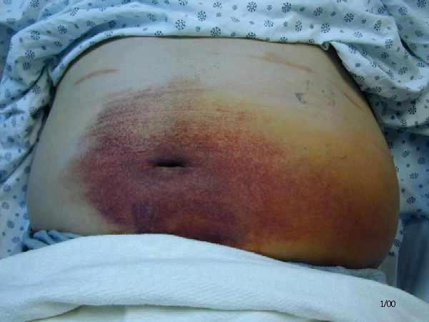
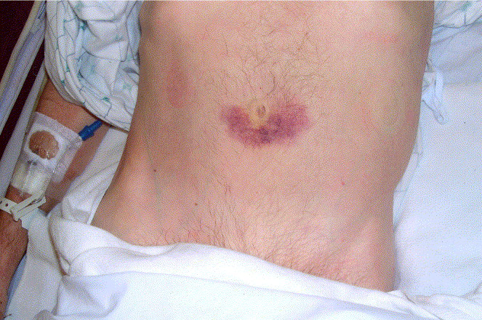
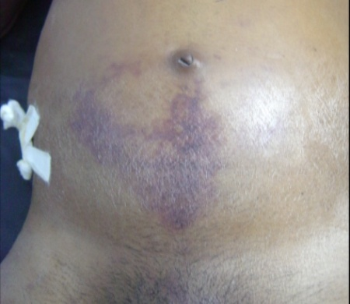
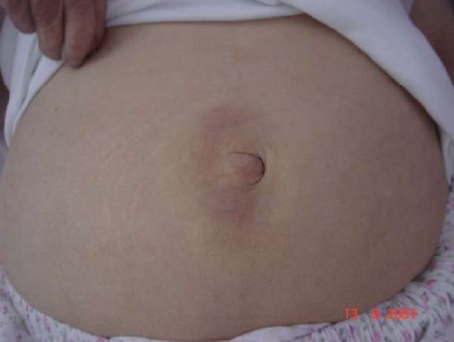
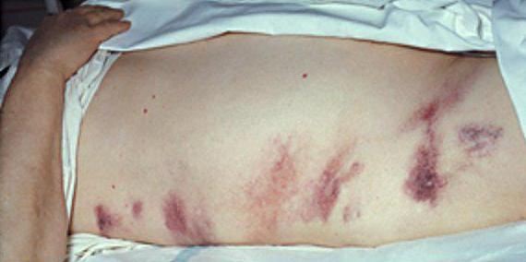
Klinik əlamətlər

Slide 13
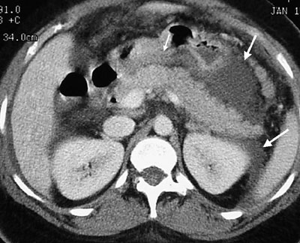
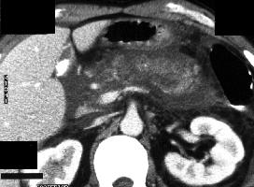
KT görüntüsü

Slide 14
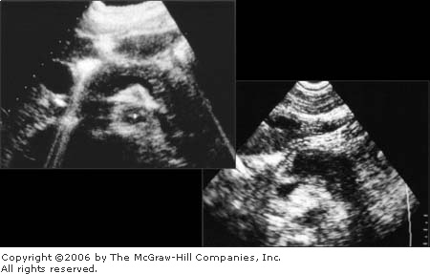
USM görüntüsü

Slide 15
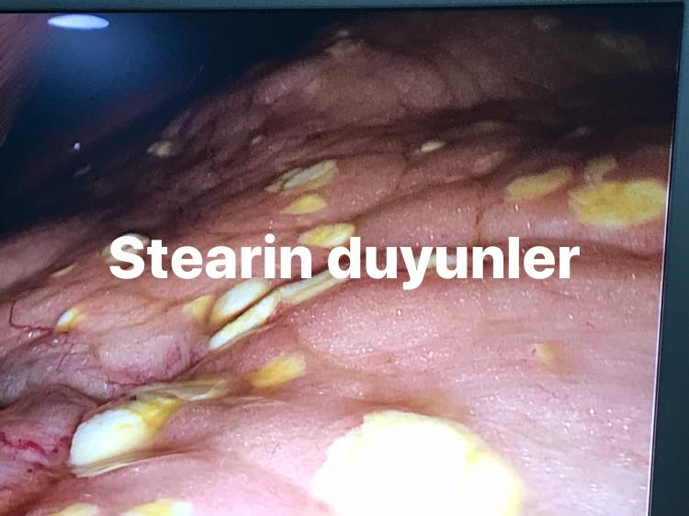
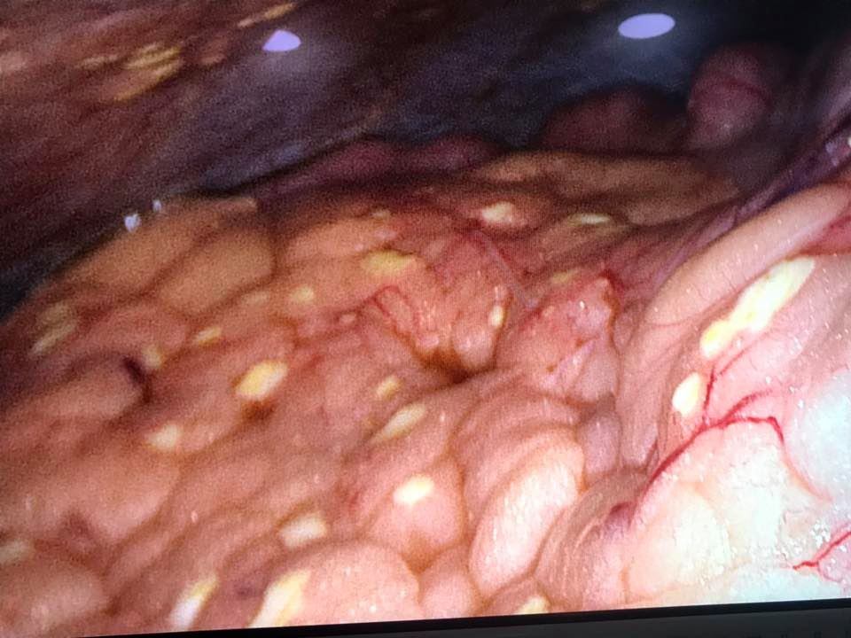
Laparoskopik görüntüsü

Slide 16
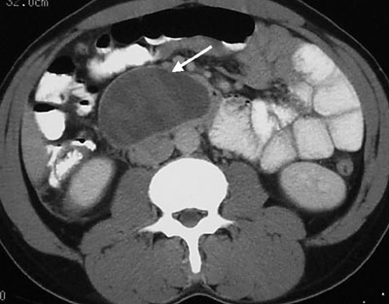
Psevdosist

Slide 17
Diaqnostik kriteriyalar
Klinik: şiddətli və davamlı epiqastral və ya kəmərvari ağrı, ağrılı qarın və ya epiqstral kütlə
Laborator: amilazanın 3 dəfədən çox artması
Görüntüləmə: vəzi ölçüsünün böyüməsi, vəziətrafı ödem, maye, qanaxma, vəzi daxilində və ya ətrafında destruksiya, abses.

Slide 18
Ağırlıq dərəcələri
Atlanta klasssifikasiyası
Orqan – sistem yetməzliyi, yerli destruksiya – ağırlaşma və ümumi ağırlaşmalar nəzərə alınaraq kəskin pankreatitin 3 ağırlıq dərəcəsi müəyyənləşdirilir:
Yüngül dərəcə – orqan və sistem yetməzlikləri, destruksiya, yerli və ümumi ağırlaşmalar yoxdur.
Orta dərəcə – müvəqqəti orqan yetməzlikləri (48 saat ərzində aradan qalxan) və/və ya vəzidə destruksiya var
Ağır dərəcə – ilk saatlarda sürətlə proqressivləşən orqan-sistem yetməzliyi 48 saatdan çox davam edir, yerli və ümumi ağırlaşmalar var.

Slide 19
Müalicəsi
Kəskin pankreatit
İlkin tədbirlər:
Konservativ müalicə
Ağırlıq dərəcəsini qiymətləndirmə
Təcili əməliyyyata göstərişlər
Biliar obstruksiya
Differensiasiya çətinliyi
Proqressiv pisləşmə
Peritonit -kompartman
Yüngül
(ödematoz)
Orta
(destruktiv)
Ağır
(fulminant)
Təcili əməliyyat
Konservativ müalicə və etiotrop müalicə
Konservativ müalicə
4 həftə sonra infektiv nekroz drenajı
İntensiv terapiya
Cərrahi müdaxilə?
Detoksikasiya?

Slide 20
Müalicəsi
İnfuzion terapiya
Ağrıkəsicilər
Antisekretor
Digər intensiv tədbirlər
Nazoqastral zond
Qidalandırma
Antibiotiklər
Endoskopik sfinkterotomiya və ya T-drenaj
Perkutan drenaj əməliyyatları

Slide 21
Müalicə
Cərrahi müalicə kimlərə tətbiq edilsin?
Cərrahi müalicə aşağıdakı hallarda göstəriş sayılır.
  Kəskin pankreatiti digər kəskin cərrahi xəstəliklərdən fərqləndirmək mümkün olmadıqda
  İntensiv müalicəyə baxmayaraq vəziyyət pisləşdikdə
  Biliar pankreatitdə öd yollarında əməliyyat (xolesistektomiya, sfinkterotomiya, xoledox drenajı)
  Nekrozun infeksiyalaşması (dəridən keçən, laparoskopik və ya açıq drenaj)

Slide 22
Diqqətinizə görə təşəkkür.

Slide 23


www.bck.az
Azərbaycan Tibb Universitetinin I-Cərrahi Xəstəliklər kafedrası

